Slide 1
Lecture 10 – 二极管电路part1
Chapter3 from Microelectronic Circuits Text
by Sedra and Smith
Oxford Publishing

Slide 2
课程纲要
2
6.1 二极管基础
6.1.1 二极管结构及其伏安特性
6.1.2 二极管等效电路模型（包括简化、恒压降和小信号模型）
6.1.3 齐纳二极管及其应用（伏安特性、主要参数及其应用电路）
6.2 二极管应用电路
6.2.1 整流电路（包括半波、全波和桥式）
6.2.2 限幅和钳位电路
6.2.3 电压倍增器
6.2.4 逻辑门（或门、与门）

Slide 3
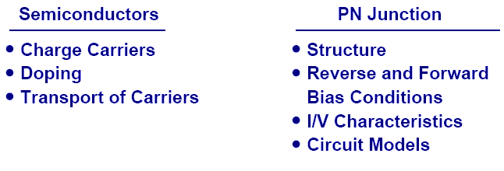
Semiconductor Physics 半导体物理
3
PN结
载流子
结构
掺杂
反向和正向偏置
载流子的运动
I/V特性
电路模型
Part 1： 半导体基础
Part 2： PN结（二极管器件的物理基础）
半导体器件是微电子的核心；
PN结(PN junction)是最基本的半导体器件

Slide 4
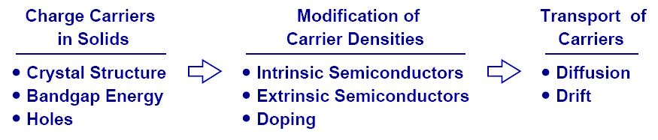
Charge Carriers in Semiconductor 半导体中的载流子
4
Part 1： 半导体基础
晶体结构
本征半导体
扩散
带隙
掺杂半导体
漂移
空穴
掺杂
对电路设计者而言，最重要的是掌握PN结的I/V特性，以及表征这一特性的等效电路模型
为了更好地理解I/V特性，我们需要先介绍半导体物理的一些基本概念：电子空穴对、掺杂、载流子密度、漂移电流、扩散电流等

Slide 5
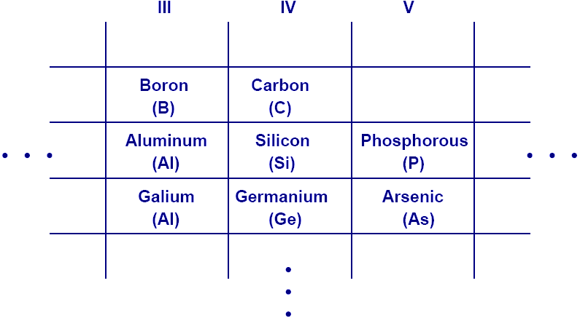
Periodic Table 元素周期表
5
半导体有单一元素半导体(Si, Ge)、化合物半导体(GaAs)之分，本课程主要针对 Si 单一元素半导体

Slide 6
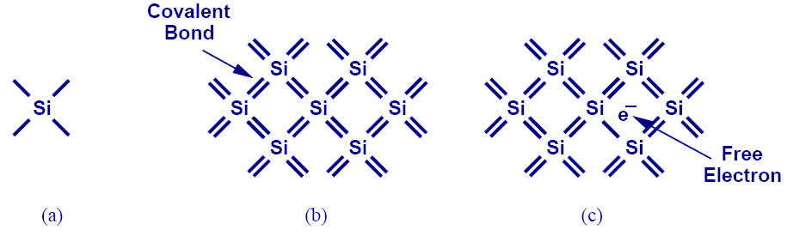
Silicon本征硅：由纯Si构成的晶体，无杂质
6
本征：就是没有杂质的意思
Si有4个价电子，因此，需要与周围的4个Si原子共享电子，形成共价键;
绝对温度为0度时，所有共价键都是完整的，没有自由电子 → 不能导电
当温度升高到室温时，由于热能的作用，部分共价键被打断，形成自由电子 → 自由电子在电场作用下形成定向运动，也即可以导电，因此自由电子被称为“载流子”

Slide 7
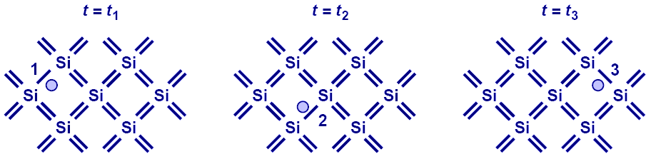
Electron-Hole Pair Interaction 电子空穴对
7
打断共价键，形成自由电子的同时，会在原先共价键的位置留下一个“空穴”；
空穴会被邻近的自由电子填充，如图所示，空穴被邻近电子填充的过程也可以看作空穴的运动，因此空穴也被称为“载流子”（半导体中的空穴可类比与水中的气泡）
于是，我们有了两类载流子：①自由电子、②空穴；本征硅中，自由电子的数量（或浓度）=空穴的数量（或浓度）
而空穴带正电(positive)，所以用p表示

Slide 8

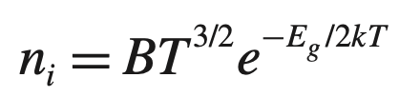

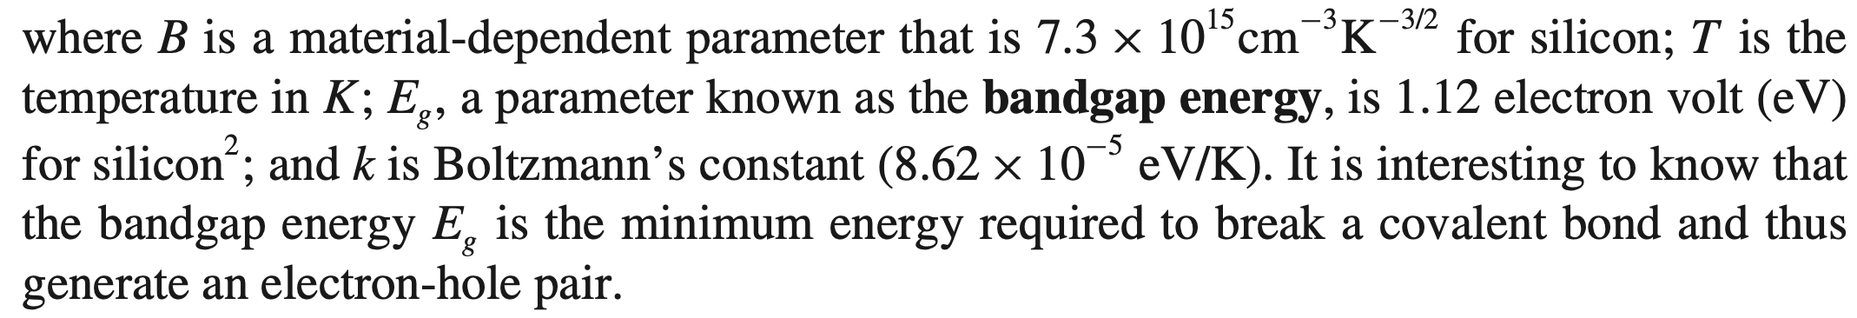

自由电子、空穴浓度的计算
8
本征硅中电子与空穴的浓度，单位 #/cm³
常温下，只有极少数的共价键被打断，形成“电子-空穴”对
温度 T 对载流子浓度的影响很大
n = p，因为每打断一个共价键，就产生一个自由电子和一个空穴
i 表示本征半导体（intrinsic）
for T=300 K
Si的原子密度
显然，温度升高，本征Si中自由电子和空穴的数量增加
打断一个共价键，形成一对自由电子-空穴对需克服一定的能量，该能量被称为Si的带隙(E_{g}, Bandgap, 1.12 eV for Si)
本征Si中自由电子（空穴）的数量与E_{g}指数相关

Slide 9
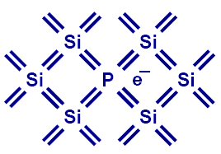
Doping (n type) n型掺杂
9
在本征硅(纯Si)中掺入一个5价的磷（P）原子，则会贡献出一个多余的自由电子，掺入N_{D}个P原子，则会贡献出N_{D}个自由电子；P原子施舍了电子，所以被称为施主(Donor)
因为电子带负电(negative)，所以用n表示，即n型掺杂；
实际N_{D}表示每立方厘米掺入的P原子数，所以N_{D}称为掺杂浓度；
实际N_{D} >> n_{i}，因此n型掺杂半导体中的主要载流子为自由电子，且自由电子浓度(n)主要又N_{D}决定，n≈N_{D}
空穴浓度(p)呢？小于n_{i}，因为大量的自由电子存在，使得空穴被自由电子复合的几率大大增加。
但是：

Slide 10
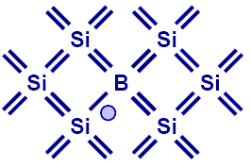
Doping (p type) p型掺杂
10
在本征硅(纯Si)中掺入一个3价的硼（B）原子，则会贡献出一个多余的空穴，掺入N_{A}个B原子，则会贡献出N_{A}个空穴；B原子用来接受自由电子，所以被称为受主(Acceptor)
因为空穴带正电(positive)，所以用p表示，即p型掺杂；
实际N_{A}表示每立方厘米掺入的B原子数，所以N_{A}称为掺杂浓度；
实际N_{A} >> n_{i}，因此p型掺杂半导体中的主要载流子为空穴，且空穴浓度(p)主要又N_{A}决定，p≈N_{A}
自由电子浓度(n)呢？小于n_{i}，因为大量的空穴的存在，使得自由电子被空穴复合的几率大大增加。
但是，同样有：

Slide 11
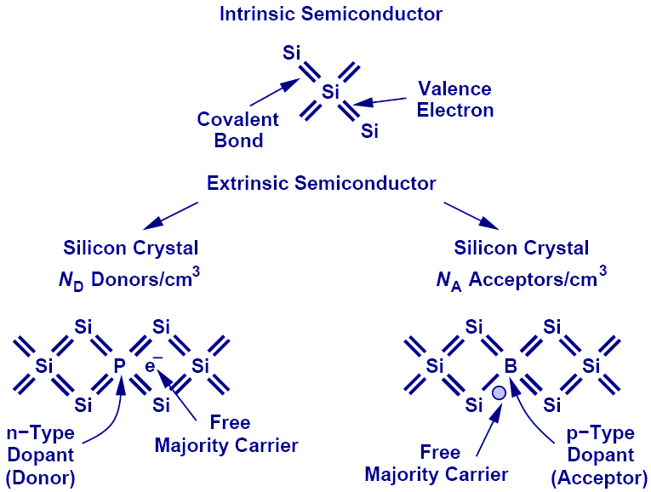
Summary of Charge Carriers
11
n型半导体
施主
p型半导体
受主

Slide 12
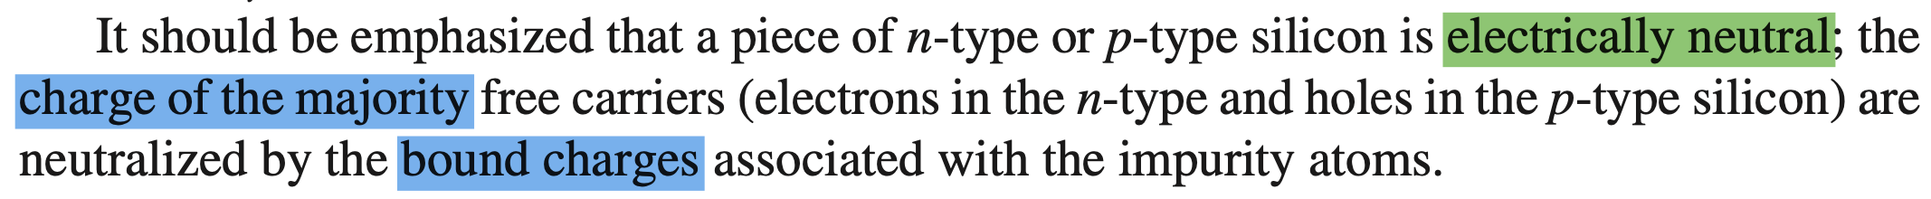
自由电子和空穴的浓度
12
p型，Majority Carriers :
p型，Minority Carriers :
n型，Majority Carriers :
n型，Minority Carriers :
关系式始终成立，不管何种掺杂，何种程度的掺杂
n型半导体中，主要载流子（也称为“多子”）为电子，其浓度n≈N_{D}；少数载流子（“少子”）为空穴，
P型半导体中，多子为空穴，其浓度p≈N_{A}，少子为电子

Slide 13
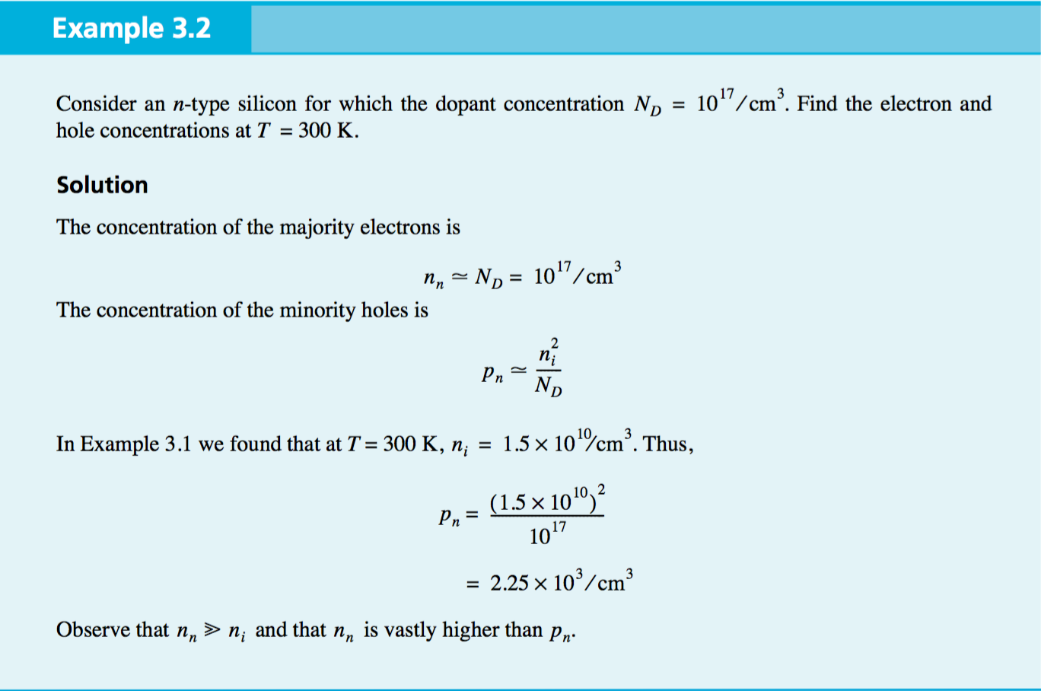
13
①N_{D}表示n型掺杂
②电子浓度 = 掺杂浓度
下标n表示n型半导体
③少子（空穴）浓度用恒等式
np=n_{i}²计算

Slide 14
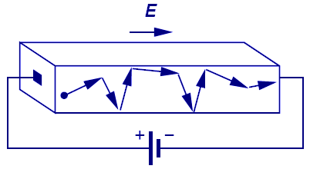
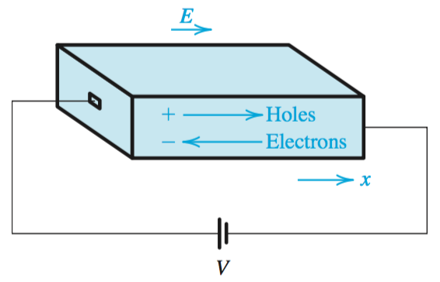
漂移电流
14
迁移率
漂移：电场引起的载流子运动
载流子的运动速度正比于电场强度，该比例系数称为载流子的迁移率；
电子的迁移率1350 cm²/(V*s) > 空穴迁移率 480 cm²/(V*s)，因为空穴的移动实际上是电子补位邻近空穴的过程（release--trap），移动性没有电子高
掺杂会降低载流子迁移率

Slide 15
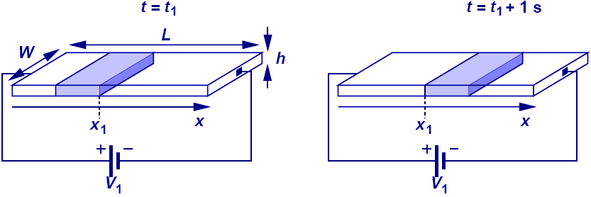

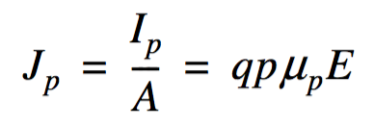




Current Flow: General Case 电荷移动产生电流
15
电流 I 计算：单位时间内流过的电荷
电流 J 密度：单位截面积内的电流
图示为空穴，电子类似
观察x₁处的截面，一秒时间后，蓝色区域的电荷流过了截面（左图 → 右图）
蓝色区域的体积：vWh=vA
蓝色区域的载流子数量：vAp
蓝色区域的电荷量：vApq

Slide 16



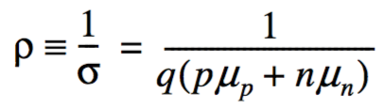
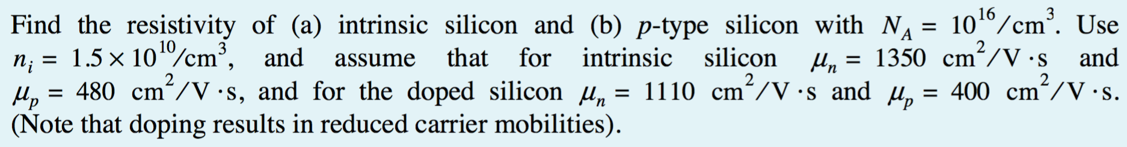
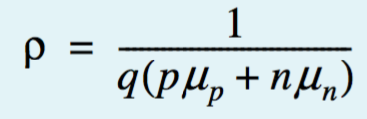

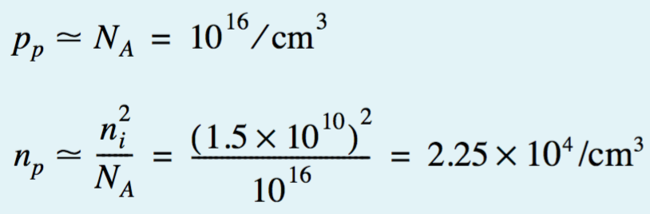
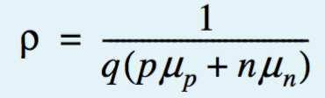

Current Flow: Drift
16
总电流密度 = 空穴电流密度 + 电子电流密度
电导率
欧姆定律
电阻率
本征硅：
掺杂半导体电阻率显著降低
p型硅：

Slide 17
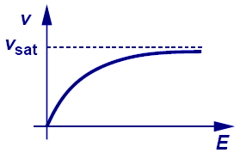
Velocity Saturation
17
当电场比较大时，载流子的运动速度会趋于饱和

Slide 18
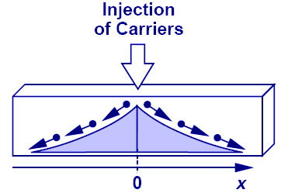
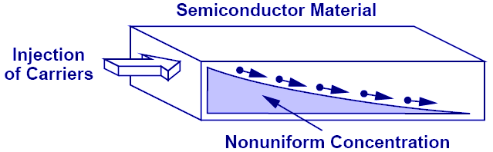
扩散电流
18
扩散：载流子从高浓度的地方向低浓度的地方扩散
与一滴墨水滴到一瓶纯净水中扩散的情形类似；

Slide 19
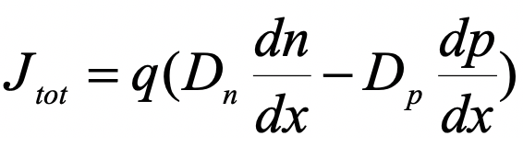
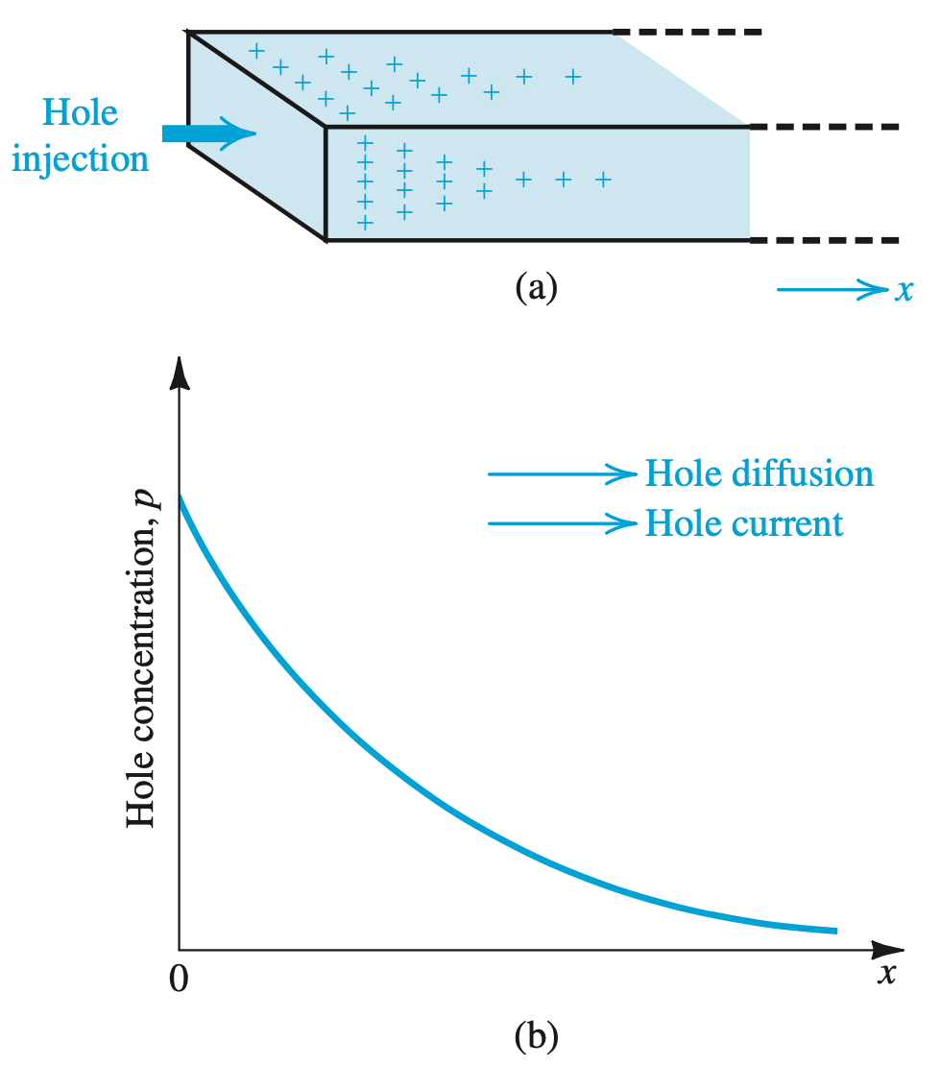
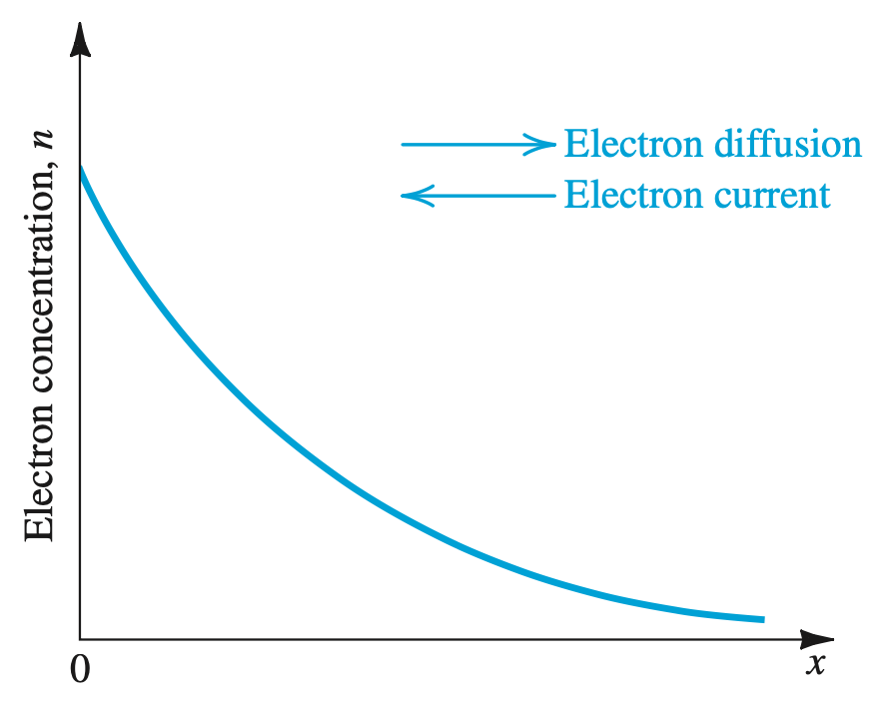
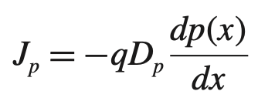
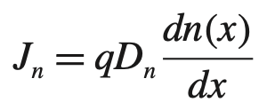
扩散电流
19
扩散系数
共有四个电流（电子漂移电流、空穴漂移电流、电子扩散电流、空穴扩散电流）中，只有空穴扩散电流的表达式含有负号
扩散方向与梯度相反
空穴电流与梯度相反
扩散方向与梯度相反
电子电流与梯度一致

Slide 20
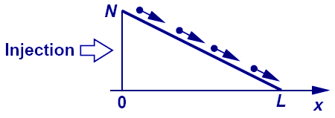
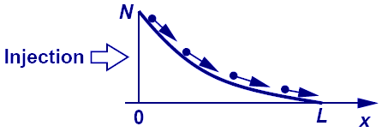
Example: Linear vs. Nonlinear Charge Density Profile
20
浓度线性变化
浓度指数变化
载流子浓度为线性变化 → 扩散电流密度为常数；
载流子浓度为指数变化 → 扩散电流密度也为指数函数

Slide 21
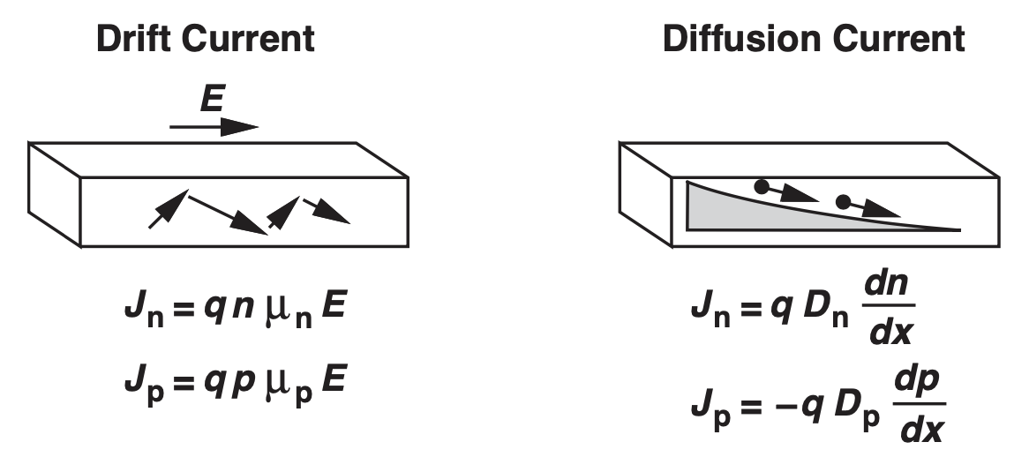
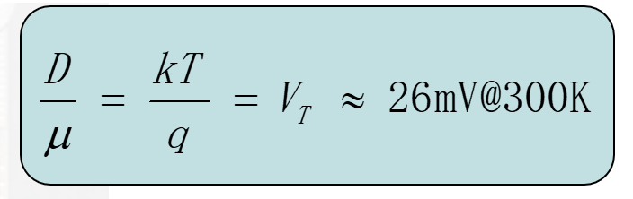
Einstein‘s Relation 爱因斯坦关系
21
虽然载流子漂移和扩散的机制完全不同，但它们的系数却线性相关；
知其一，可求另一；
室温下，V_{T}=26 mV 需熟记

Slide 22
22
半导体物理的基本概念已介绍完毕
接下来进入最基本的半导体器件——PN结的介绍

Slide 23
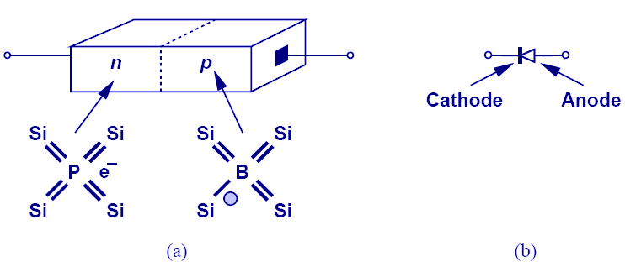
PN Junction (Diode) PN结(二极管)
23
二极管的器件符号
阴极
阳极
将n型半导体和p型半导体放在一起（实际上是同一Si片上进行不同的掺杂），就形成了PN结，PN结也称为二极管。

Slide 24
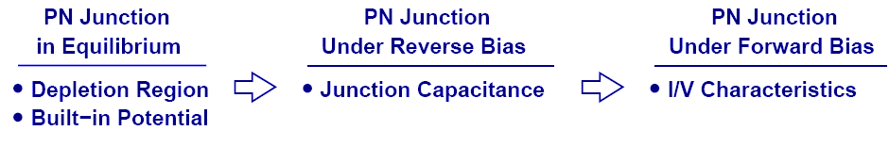
Diode’s Three Operation Regions
24
Part 2： PN结（二极管器件的物理基础）
热平衡
耗尽区
内建电势
反向偏置
结电容
I/V特性
正向偏置
扩散电容
I/V特性
为了理解二极管的工作原理，需要对二极管的三个工作状态（区域）分别进行研究：①热平衡状态（无外加电压）, ②反向偏置（电压正极加在n侧），③正向偏置（电压正极加在p侧）

Slide 25
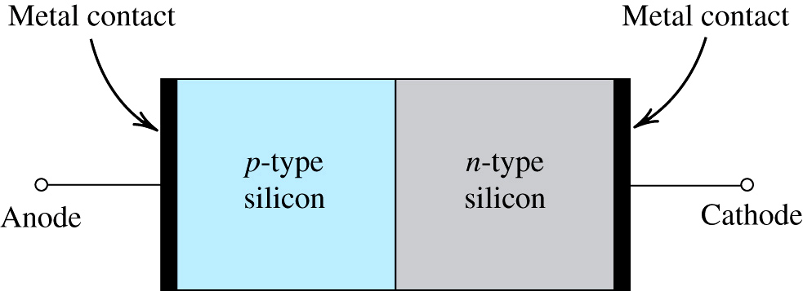
3.4.1. 物理结构
25
pn junction structure
p-type semiconductor
n-type semiconductor
metal contact for connection
阳极/正极
阴极/负极
Notes:
This is a semiconductor diode. Anode and cathode are old terms from vacuum tube circuits.

Slide 26
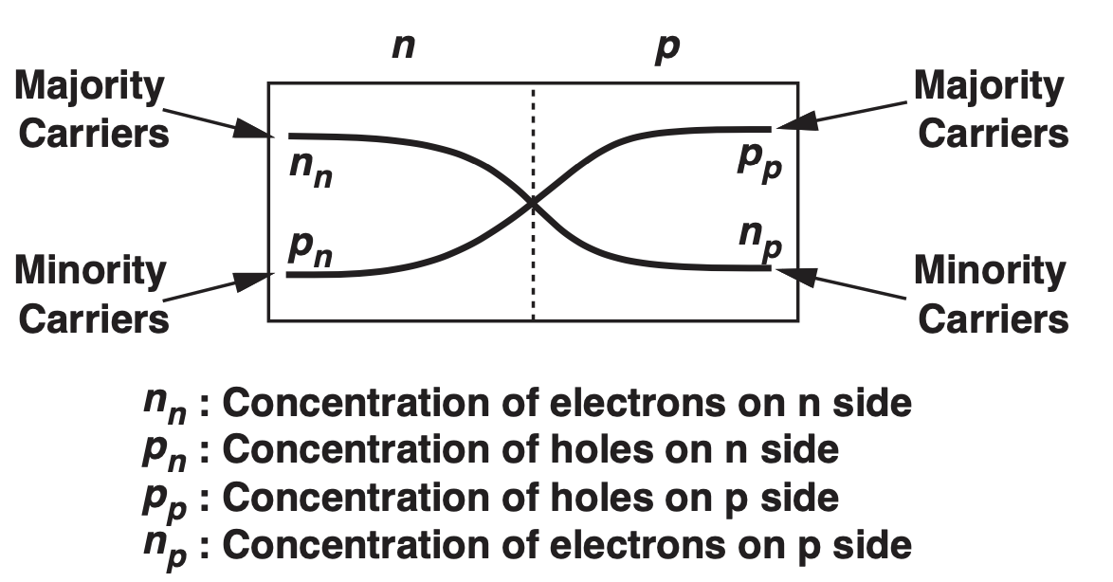
热平衡（无外加电压）时
26
注意符号和下标的含义
掺杂半导体中有四类带电粒子：
电子（自由移动）、空穴（自由移动）、完全离化的施主离子P⁺（固定不动）、完全离化的受主离子B⁻ （固定不动）
p型半导体的多子为空穴；
p=N_{A} → 空穴的数量与带负电的固定B⁻离子数量相等（少子电子的数量可忽略），整体保持电中性；
n型半导体的多子为电子；
n=N_{D} → 电子的数量与带正电的固定P⁺离子数量相等（少子空穴的数量可忽略），整体保持电中性；

Slide 27
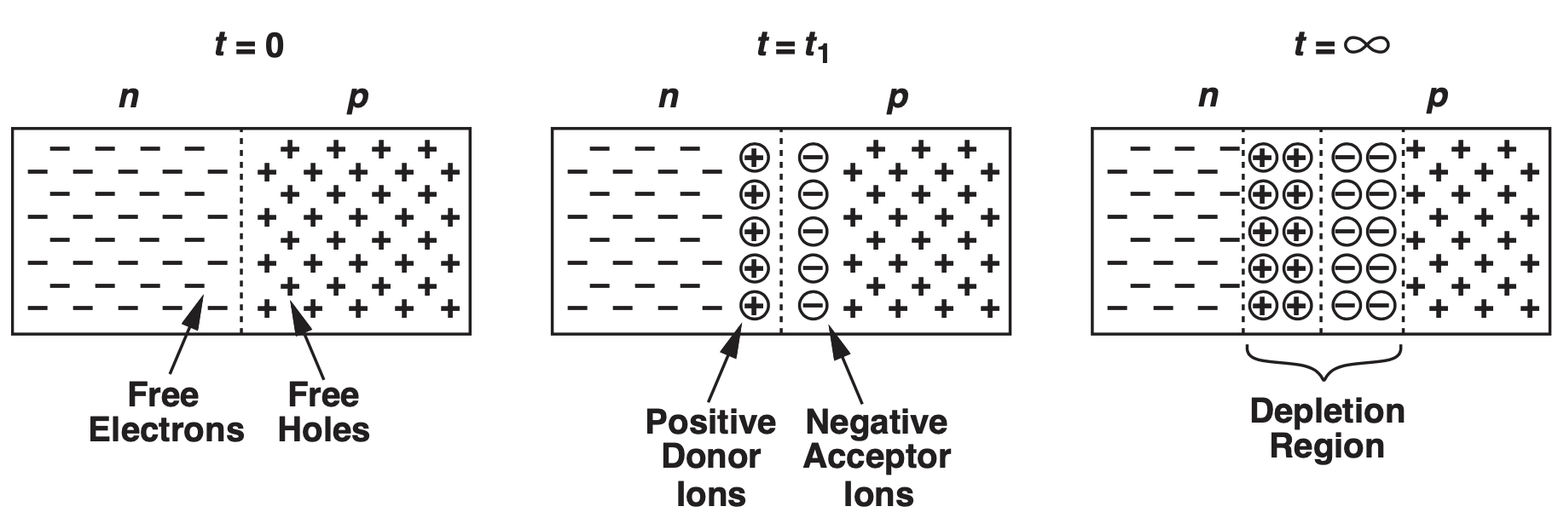
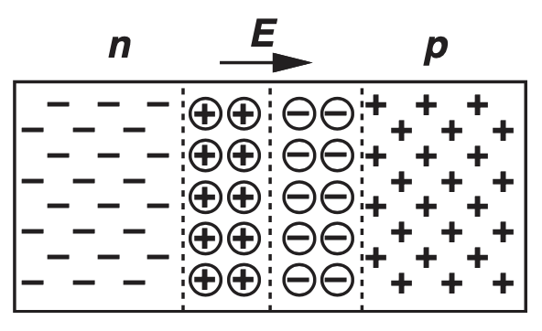
27
A
B
原本n和p都是电中性的，中性区域的固定离子在图中没有画出来；
① n区域电子浓度较高，p区域空穴浓度较高 → t=0+时刻，电子向右边扩散，空穴向左边扩散；
② t=t₁时刻，扩散后，n区域靠近边界处暴露出带正电的固定离子，p区域靠近边界处暴露出带负电的离子，正负离子形成电场，电场阻碍扩散运动，同时电场产生漂移电流（将n侧的少子空穴扫到p侧），方向与扩散电流方向相反，漂移电流大小与边界A处的少子浓度p_{n}（B处的少子浓度n_{p}）有关，与电场大小无关；【到达边界A（B）处的少子p（n）迅速被电场扫走】
③ 随着扩散继续，暴露出的正负离子增加，导致电场增加，最终扩散电流与漂移电流平衡，暴露出离子的区域（耗尽区）宽度不再增加，达到平衡；
④耗尽区宽度、电场（电势差）可计算，由p侧和n侧的浓度所决定

Slide 28
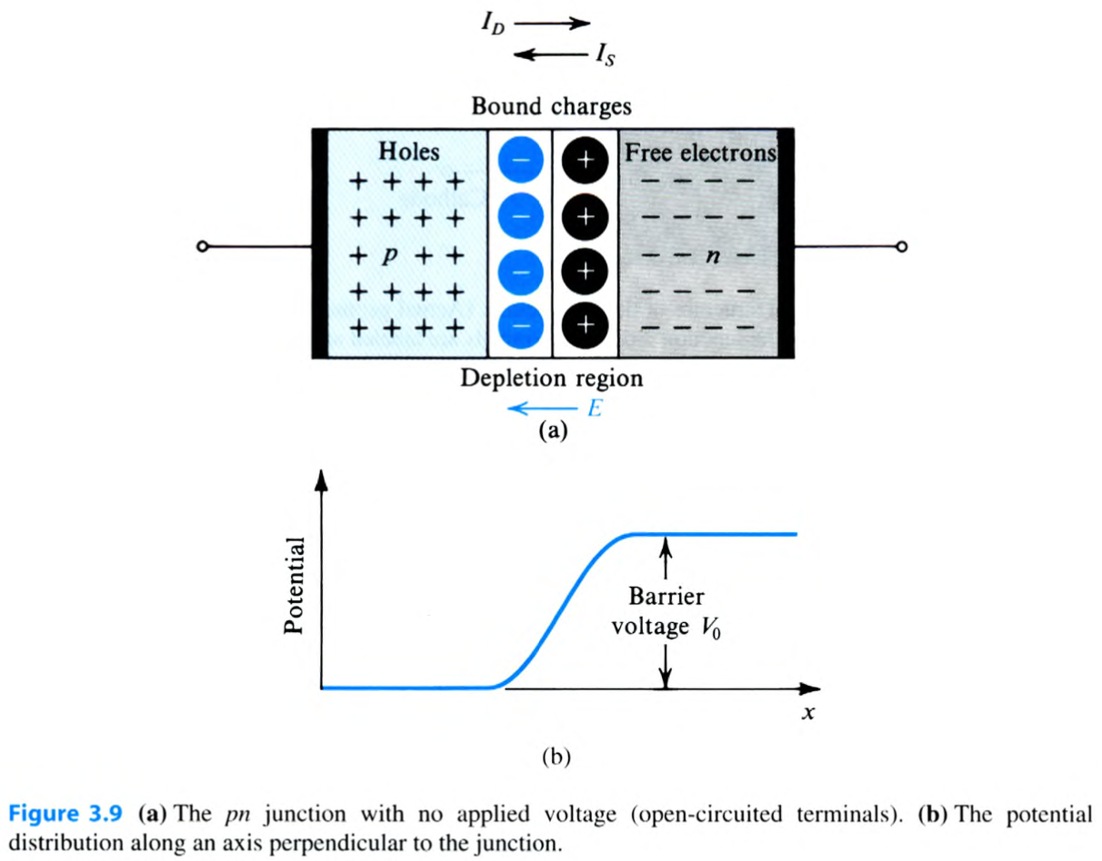
28
扩散电流（多子）
漂移电流（少子）
少子浓度严重依赖于温度
I_{S} 随温度变化

Slide 29
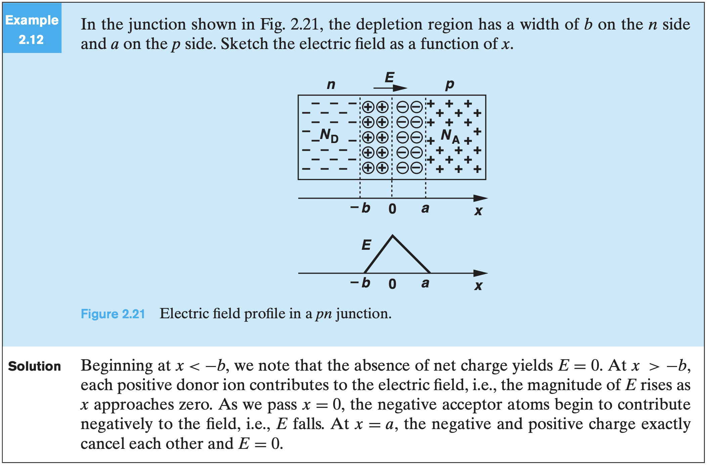
29

Slide 30
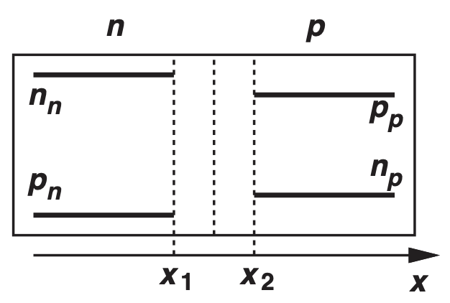


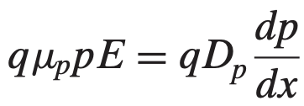
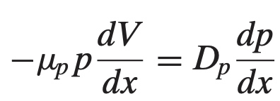
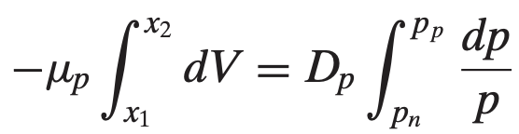

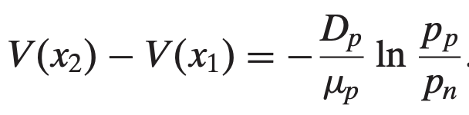
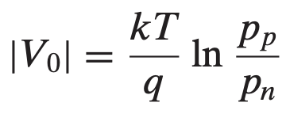
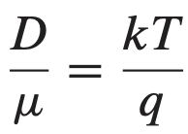
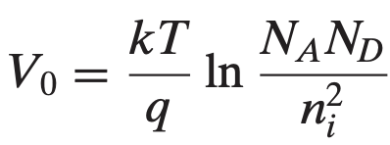
内建电势计算
30
平衡时，漂移电流 = 扩散电流
内建电势与载流子的浓度差有关（p区空穴浓度/n区空穴浓度）
浓度相差越大→内建电势越大

Slide 31
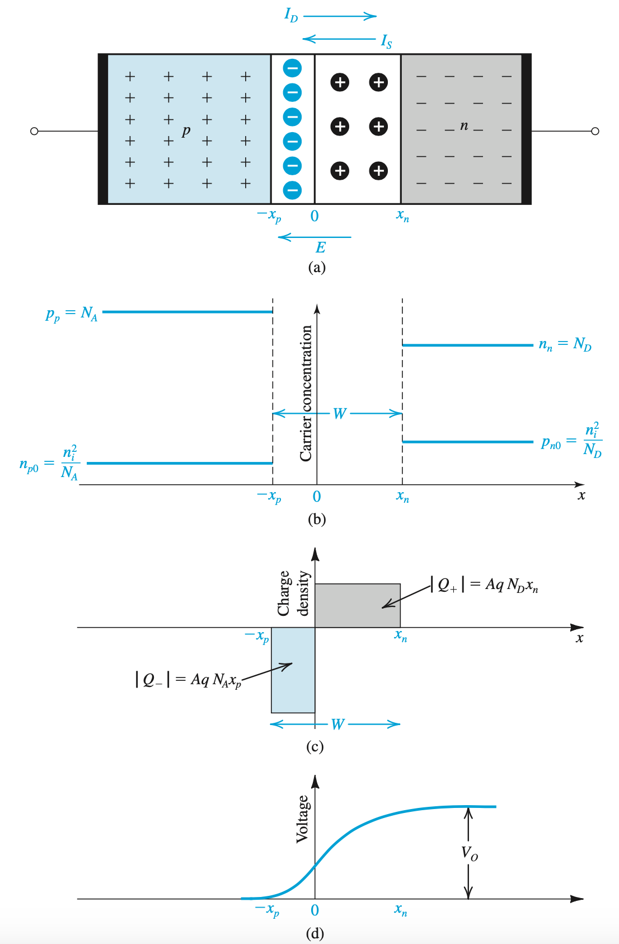
I_{D}：扩散电流
I_{S}：漂移电流
31
p侧重掺杂；n侧轻掺杂
离子密度高
空穴浓度高
p侧耗尽区窄；n侧耗尽区宽
p侧耗尽区电荷 = n侧耗尽区电荷
（固定离子）
电势，耗尽区变化，中性区不变

Slide 32

反向偏置
32
偏置（Bias），可以是动词，也可以是名词，
indicates operation under some “desirable” conditions
外加电源的“+”施加在n区域
相当于“增强了”内建电势 → 暴露出更多的固定离子 → 耗尽区变宽
扩散电流，因势垒（n侧与p侧的电势差）增加，更难扩散 → 扩散电流减小
漂移电流，因n侧与p侧的少子浓度p_{n}, n_{p} 不变 → 漂移电流不变【因为少子浓度很小，所以漂移电流很小】
总电流值很小，从n侧到p侧

Slide 33

正向偏置
33
外加电源的“+”施加在p区域
相当于“削弱了”内建电势 → 暴露出更少的固定离子 → 耗尽区变窄
扩散电流，因势垒（n侧与p侧的电势差）减小，更容易扩散 → 扩散电流增加
漂移电流，因n侧与p侧的少子浓度p_{n}, n_{p} 不变 → 漂移电流不变【因为少子浓度很小，所以漂移电流很小】
总电流为正，从p侧到n侧

Slide 34

34
扩散电流I_{D} 变化 漂移电流I_{S} 不变

Slide 35



35
重掺杂，耗尽区窄，n_{p0}小
①
轻掺杂，耗尽区宽，p_{n0}大
①考虑从p侧扩散到n侧的空穴，刚越过耗尽区边界x_{n}时，浓度为p_{n}(x_{n})，然后迅速与n区的电子复合，浓度减小
V=0时，退化为热平衡状态，p_{n}(x_{n}) = p_{n0}
V>0时，正向偏置，存在超额少子
（x=x_{n} 处）

Slide 36


36
重掺杂，耗尽区窄，n_{p0}小
轻掺杂，耗尽区宽，p_{n0}大
②
②超额少子在n区与电子复合，浓度呈指数衰减
（x=x_{n} 处）

Slide 37



37
重掺杂，耗尽区窄，n_{p0}小
③
轻掺杂，耗尽区宽，p_{n0}大
③超额少子在n区的浓度分布存在梯度 → 扩散电流 x_{n}处的扩散电流：

Slide 38



38
重掺杂，耗尽区窄，n_{p0}小
轻掺杂，耗尽区宽，p_{n0}大
④
④同理，可计算-x_{p}处的扩散电流。耗尽区内部电流不变化，所以可以得到总电流：

Slide 39


39
重掺杂，耗尽区窄，n_{p0}小
轻掺杂，耗尽区宽，p_{n0}大
④
④I_{S}称为饱和电流，也称scale current，因其随面积按比例缩放；I_{s} 受温度影响严重（与n_{i}²相关）

Slide 40

40

Slide 41

电容效应1：反向偏置—可变结电容
41
The PN junction can be viewed as a capacitor. By varying V_{R}, the depletion width changes, changing its capacitance value; therefore, the PN junction is actually a voltage-dependent capacitor. 反向电压增加，耗尽区变宽，电容减小

Slide 42



结电容：耗尽区固定离子引起的
42

Slide 43

Voltage-Dependent Capacitance
43
外加电压变化 → 耗尽区宽度变化 → 耗尽区内储存的电荷变化 → 等效电容值变化；反向偏置时，能实现可变电容（变容二极管，Varactor）

Slide 44

Voltage-Controlled Oscillator 压控振荡器
44
A very important application of a reverse-biased PN junction is VCO, in which an LC tank is used in an oscillator. By changing V_{R}, we can change C, which also changes the oscillation frequency.

Slide 45



45
电容效应2：正向偏置--扩散电容
正向偏压时，大量电流可以流过结，因此也代表中性区有大量的移动载流子．这些随着偏压增加的移动载流子增量会贡献出额外的一项电容，称为扩散电容（反偏时为耗尽区固定离子电荷引起的结电容）
正向偏压增加→超量少子的浓度和梯度都增加→正向电流增加、存储电荷增加→等效的扩散电容增加；

Slide 46

PN结的I/V特性（伏安特性）
46
正向、反向都可以用统一的公式表达
正向特性：指数关系；反向特性：恒定电流
室温下V_{T}=26 mV

Slide 47

Parallel PN Junctions
47
Since junction currents are proportional to the junction’s cross-section area. Two PN junctions put in parallel are effectively one PN junction with twice the cross-section area, and hence twice the current.

Slide 48

反向击穿区
48
当反向电压过大时，会发生击穿；
击穿特性：电压恒定

Slide 49

反向击穿的两种机理：齐纳（Zener）击穿 vs. 雪崩（Avalanche ）击穿
49
Zener breakdown， 高掺杂情况下，耗尽区窄→电场强，直接破坏共价键，产生电子空穴对；齐纳击穿电压较低(< 5V)
Avalanche breakdown，低掺杂浓度，耗尽区较宽，当反向电压较高时， 高能电子轰击耗尽区内中性原子，产生电离、雪崩；雪崩击穿电压较高 (> 7V)

Slide 50



二极管的电路模型
50
PN结，构成最基本的半导体器件：二极管
两个状态：开、关
理想模型
指数模型
单向导通特性
电路符号
恒压降模型

Slide 51












小结
本征半导体中，电子、空穴的浓度：
n=p
与温度相关，300 K 时，≈
掺杂半导体
恒等式
n型，n=N_{D}，再根据恒等式求p
p型，p=N_{A}，再根据恒等式求n
载流子运动——漂移（电场引起）
掺杂半导体的电导率

Slide 52






小结
载流子运动——扩散（浓度梯度引起）
爱因斯坦关系
≈ 26 mV @ 300K

Slide 53
小结
PN结的三个工作状态

Slide 54
小结
PN结的I/V特性

Slide 55
作业

Slide 56




Slide 57


